Slide 1

2024년 5월 13일
CNN과 YOLO
홍익대학교 전자전기공학부
B815133 이성현

Slide 2
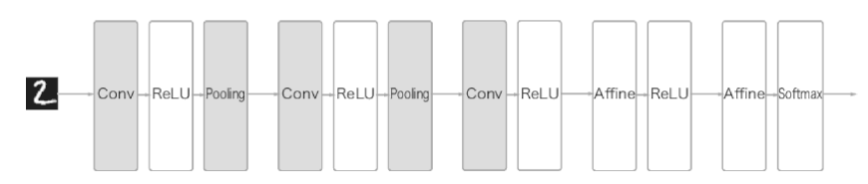
CNN이란?(Convolutional neural network)
CNN은 합성곱 신경망으로, 이미지 인식과 음성 인식등 다양한 곳에서 사용된다.
합성곱 계층과 풀링 계층들을 조합해서 CNN을 만든다.

Slide 3
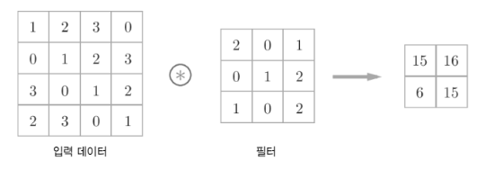
1.합성곱 계층(Convolutional layer)
각 계층 사이에 3차원 데이터(이미지) 같이 입체적인 데이터가 흐른다. 즉 데이터의 형상을 유지한다.
합성곱 연산(필터 연산)을 이용해서 처리
1*2+2*0+3*1+0*0+1*1+2*2+3*1+0*0+1*2=15
Notes:
입력과 필터에서 대응하는 원소끼리의 곱한 후 그 총합을 구한다(단일-곱셉 누산)

Slide 4
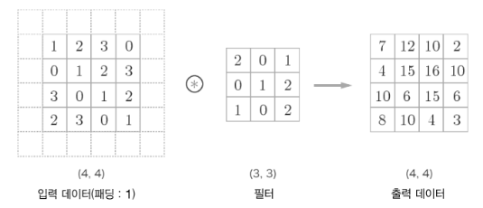
패딩(padding)
합성곱 연산을 수행하기 전에 입력 데이터 주변을 특정 값(예컨대 0)으로 채우는 것이다.
Notes:
패딩은 주로 출력 크기를 조정할 목적, 합성곱 연산을 거칠 때마다 크기가 작아지면 어느 시점에서는 출력 크기가 1이 될수도 있다.

Slide 5
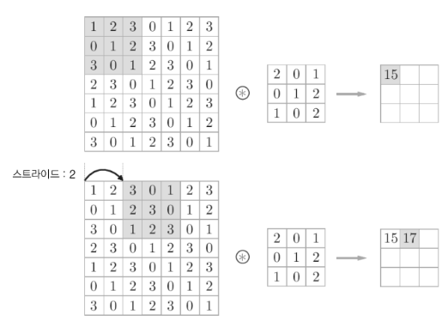
스트라이드(stride)
필터를 적용하는 위치의 간격이다

Slide 6
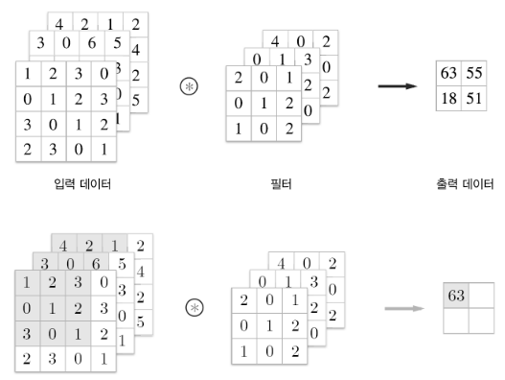
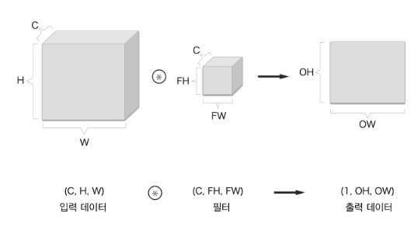
3차원 데이터의 합성곱 연산

Slide 7
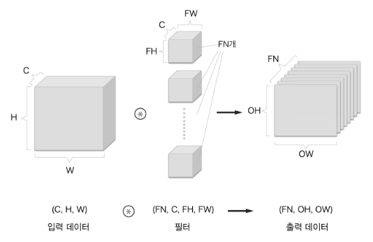
여러 필터를 사용한 합성곱 연산
Notes:
합성곱 연산의 출력으로 다수의 채널을 내보내려면 필터 가중치를 다수 사용

Slide 8
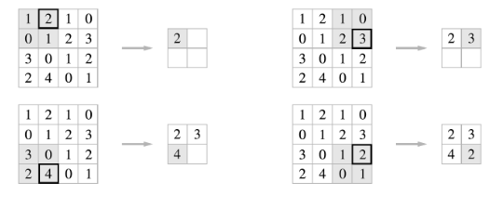
2. 풀링 계층(pooling layer)
2X2 최대 풀링을 스트라이드 2로 처리하는 순서
세로/가로 방향의 크기를 줄이는 연산입니다
Notes:
학습할 매개변수가 없다
채널 수가 변하지 않는다
입력의 변화에 영향을 적게 받는다

Slide 9
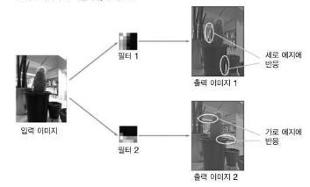
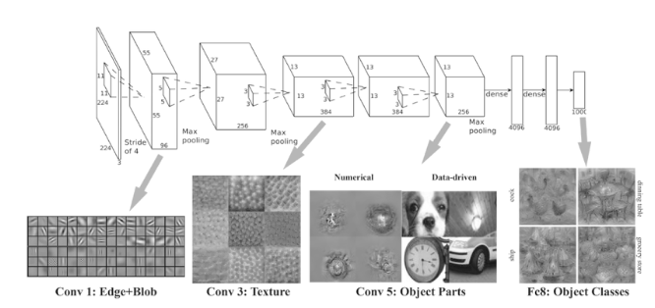
CNN이 보고 있는 것이 무엇인가?
합성곱 계층의 필터는 에지(색상이 바뀌는 경계선)나 블롭(국소적으로 덩어리진 영역) 등의 원시적인 정보를 추출
처음에는 단순한 에지에 반응하고, 이어서 텍스처에 반응하고, 더 복잡한 사물의 일부에 반응하도록 변화
즉, 계층이 깊어질수록 추출되는 정보가 더 추상화된다.

Slide 10
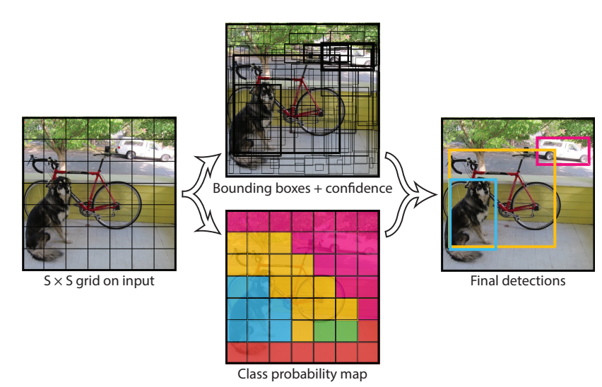
YOLO(You only look once)이란?
YOLO는 CNN기반으로 한 객체 탐지 알고리즘
하나의 convolutional network가 동시에 여러 개의 bounding boxes를 예측하고, 각 bounding box에 대해 class probabilites를 예측한다.
논문 링크: https://arxiv.org/abs/1506.02640
Notes:
- YOLO는 단일 신경망 구조이기 때문에 구성이 단순하며, 빠르다. - YOLO는 주변 정보까지 학습하며 이미지 전체를 처리하기 때문에 background error가 작다. - YOLO는 훈련 단계에서 보지 못한 새로운 이미지에 대해서도 검출 정확도가 높다. - 단, YOLO는 SOTA 객체 검출 모델에 비해 정확도(mAP)가 다소 떨어진다.

Slide 11


동작 과정
Input image를 S X S grid로 나눈다.
각각의 grid cell은 B개의 bounding box와 각 bounding box의 confidence scores를 예측한다 (confidence score는 박스 내부에 물체가 존재할 확률)
각 bounding box에 5가지 예측 요소로 구성 (x,y,w,h,confidence)
(x,y) : bounding box의 중심좌표의 위치(grid cell 기준)
(w,h) : bounding box의 너비와 높이(전체 이미지로 나눠 normalize)
Confidence :
IOU는 예측한 bounding box와 실제 물체의 bounding box 두개의 교집합을 총너비로 나눈 값. 즉, 예측한 bounding box의 위치 정확도에 대한 평가 도구
3. (2)와 동시에 각 grid cell의 conditional class probability를 예측한다. 객체가 있을 경우에만 예측합니다.

Slide 12
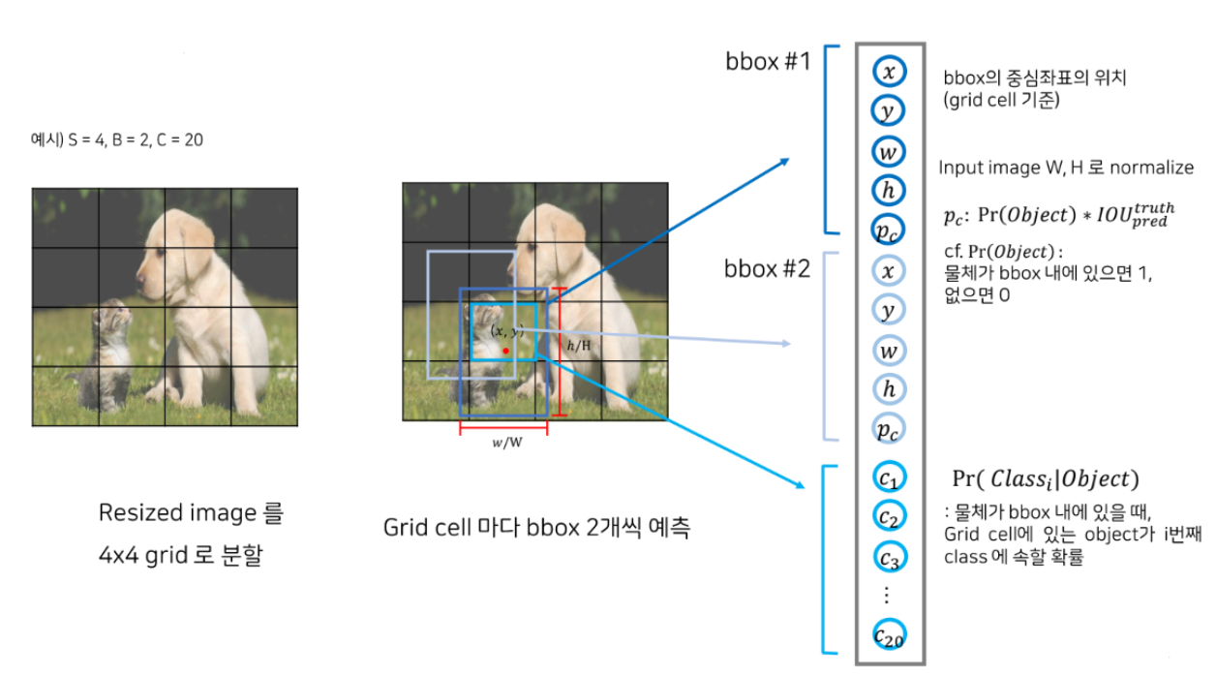
동작과정

Slide 13
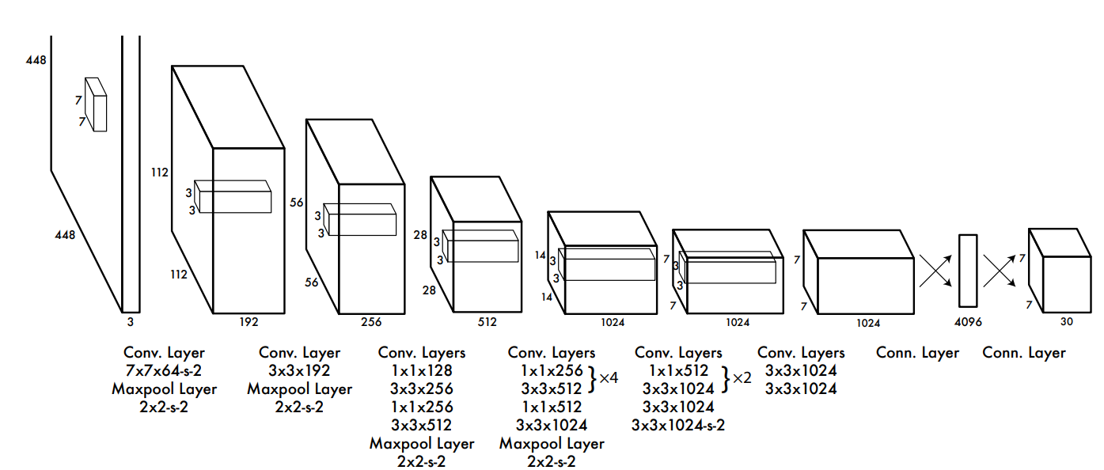
YOLO의 network design
24개의 convolutional layers와 2개의 fully connected layers으로 구성
20개의 convolutional layers에서 pretraining을 시킨다(features들을 추출해서 학습)
4개의 convolutional layers와 2개의 fully connected layers들을 추가해서 성능을 향상시킨다.
이 신경망의 최종 output은 클래스 확률(class probabilities)과 bounding box(위치 정보)입니다.

Slide 14
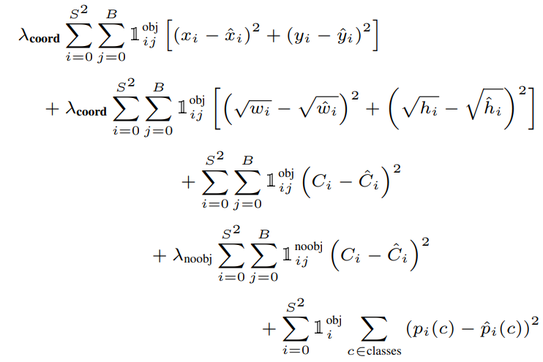


YOLO의 Loss
YOLO의 loss은 SSE(sum-squared error)를 기반으로 한다
Bounding box의 위치를 얼마나 잘 예측했는지에 대한 loss인 localization loss와 클래스를 얼마나 예측했는지에 대한 loss인 classification loss으로 구성
모델의 불균형을 막기 위해 객체가 존재하는 bounding box 좌표(coordinate)에 대한 loss의 가중치를 증가시키고, 객체가 존재하지 않는 bounding box의 confidence loss에 대한 가중치를 감소시킨다(λ_coord=5, λ_noobj=0.5)
은 그리드 셀 i안에 객체가 존재하는지 여부를 묻는다. 객체가 존재하면 1, 없으면 0.
은 그리드 셀 i의 j번째의 bounding box predictior 사용되는지 여부
Notes:
λ_coord: coordinates(x, y, w, h)에 대한 loss와 다른 loss들과의 균형을 위한 balancing parameter. λ_noobj: 객체가 있는 box와 없는 box 간에 균형을 위한 balancing parameter. (일반적으로 image내에는 객체가 있는 그리드 셀보다는 없는 셀이 훨씬 많으므로)
2.작은 bounding box가 큰 bounding box보다 작은 위치 변화에 더 민감합니다. 이를 개선하기 위해 bounding box의 너비(widht)와 높이(hegith)에 square root를 취해주었습니다. 너비와 높이에 square root를 취해주면 너비와 높이가 커짐에 따라 그 증가율이 감소해 loss에 대한 가중치를 감소시키는 효과가 있기 때문입니다.
(1) Object가 존재하는 그리드 셀 i의 bounding box predictor j에 대해, x와 y의 loss를 계산. (2) Object가 존재하는 그리드 셀 i의 bounding box predictor j에 대해, w와 h의 loss를 계산. 큰 box에 대해서는 작은 분산(small deviation)을 반영하기 위해 제곱근을 취한 후, sum-squared error를 구합니다. (같은 error라도 큰 box의 경우 상대적으로 IOU에 영향을 적게 줍니다.) (3) Object가 존재하는 그리드 셀 i의 bounding box predictor j에 대해, confidence score의 loss를 계산. (Ci = 1) (4) Object가 존재하지 않는 그리드 셀 i의 bounding box predictor j에 대해, confidence score의 loss를 계산. (Ci = 0) (5) Object가 존재하는 그리드 셀 i에 대해, conditional class probability의 loss를 계산. (p_i(c)=1 if class c is correct, otherwise: p_i(c)=0)

Slide 15
YOLO의 한계
작은 객체들이 몰려있는 경우 검출을 잘 못한다.
훈련 단계에서 학습하지 못한 종횡비(aspect ratio)를 테스트 단계에서 마주치면 고전한다
큰 bounding box와 작은 bounding box의 loss에 대해 동일한 가중치를 둔다.
Notes:
2. 데이터로부터 bounding box를 예측하는 것을 학습하기 때문에 훈련 단계에서 학습하지 못했던 새로운 종횡비(aspect ratio, 가로 세로 비율)를 마주하면 고전
3. YOLO 모델은 큰 bounding box와 작은 bounding box의 loss에 대해 동일한 가중치를 둔다는 단점이 있습니다. 크기가 큰 bounding box는 위치가 약간 달라져도 비교적 성능에 별 영향을 주지 않는데, 크기가 작은 bounding box는 위치가 조금만 달라져도 성능에 큰 영향을 줄 수 있습니다. 큰 bounding box에 비해 작은 bounding box가 위치 변화에 따른 IOU 변화가 더 심하기 때문입니다. 이를 부정확한 localization 문제라고 부릅니다.

Slide 16
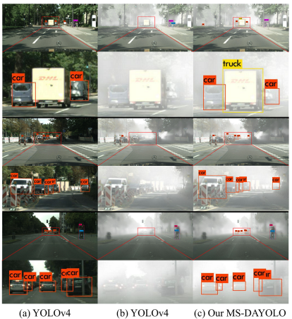
Integrated Multiscale Domain Adaptive YOLO
Domain adaption: source domain과 target domain의 간격을 줄여주는 방법
Domain adaption은 Faster R-CNN와 같은 객체 탐지에 활발하게 연구가 되었지만 YOLO-based architectures에 관심이 부족하다.
이에 제시된 architecture가 MultiScale Domain Adaptive YOLO(MS-DAYOLO)
Notes:
1.training data used for autonomous vehicles is normally captured under favorable clear weather conditions whereas testing could take place under more challenging weather (e.g. rain, fog). Consequently, methods fail to detect objects as shown in the examples of Figure 1(b)
2.네트워크를 training 할 때 쓰인 dataset을 source dataset, 그 도메인을 source domain이라고 칭한다. 또한 source로 training 시킨 네트워크로 분류하고자 하는 test set을 target dataset이라고 하며, 그 도메인을 target domain이라고 한다.

Slide 17
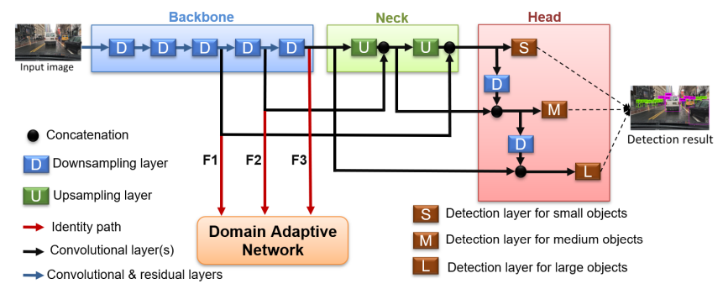
Architecture of YOLOv4 with domain adaptation network (DAN)
Backbone(feature extractor)는 YOLOv4 구조의 대표적인 모듈이고 5개의 downsampling layers를 통해서 F1,F2,F3들을 추출한다.
F1: d × d × 256, F2: (d/2) × (d/2) × 512, and F3: (d/4) × (d/4) × 1024.
목표: F1,F2,F3에 domain adaption을 적용시켜서 도메인 간의 차이를 줄이고, 특징이 도메인 간에 일관되게 유지하도록 한다.
Notes:
1.Backbone: Input을 feature map으로 변환해주는 부분 , 단순히 말해, input을 여러 conv layer에 통과시켜 feature map을 내놓는 것(각 layer를 통과할 때마다 feature map이 나옴.
-> f1,f2,f3 Downsampling layers들을 지나치면서 다른 dimension을 가지게 된다. Width,와 height들을 반으로 줄이고 채널 수를 두배로 늘립니다.
2.Neck: Backbone에서 extract된 feature들을 적절하게 조화시킴(feature map을 좀 더 정교하게 조정하는 과정이라고도 볼 수 있음) , 이전 map을 upsampling하여 크기 키우고, backbone에서의 feature map을 concat 등의 방식으로 같이 반영시킴
3. Head: localization 및 classification 수행

Slide 18

Domain Adaptive Network(DAN) for YOLO
DAN는 훈련중일때만 YOLOv4 객체 검출기에 연결된다
추론 및 테스트 중에는 도메인 적응 훈련된 가중치가 원래의 YOLOv4 구조(즉,DAN 네트워크 없이)에 사용
DAN은 F1,F2,F3들을 이용하고 합성곱 계층들을 통해 (source이든 targert이든) 도메인 클래스를 예측한다.
DAN은 source domain과 target domain간의 차이를 최소화해서 모델이 다양한 도메인에서 일반화하도록한다. 이에 반해 backbone은 두 도메인 간의 차이를 최대화해서 훈련중일 때 도메인 간 특징의 차이를 명확하게 학습시킨다.
Backbone과 DAN network 사이에 Gradient Reversal Layer(GRL)를 이용해서 도메인 간의 최소화와 최대화문제를 해결한다.
feed-forward direction(Backbone->DAN)에서는 GRL는 identity operator로 작동한다
이에 반대 방향에서는 GRL는 negative scalar(λ)로 작동한다.
Notes:
1.도메인 불변 특징을 학습하기 위해서
2. 추론 중에 기본 검출기의 복잡성을 증가시키지 않으며, 이는 자율 주행과 같은 많은 실시간 응용 프로그램에 중요한 요소입니다.
n, domain classification loss (Ldc) 이를 위해서는 adversarial learning strategy
Detection loss는 source 이미지로만 사용 backbone, neck and head은 Det loss 최소화되로록 최적화
Domain classification loss는 source labeled images and target unlabeled images , optimize DAN via minimizing it, and the backbone via maximizing it
Backbone이 total loss가 최소화되도록 최적화, λ controls the impact of DAN on the backbone.

